Slide 1
7월 펫 컨셉 기획서
안명선

Slide 2
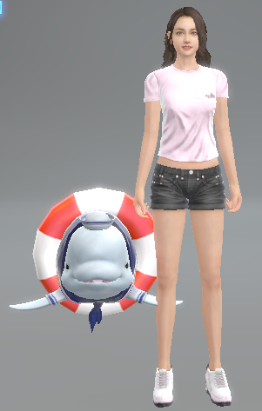
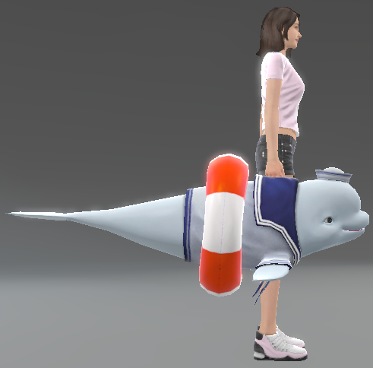
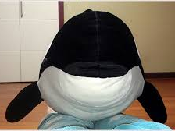
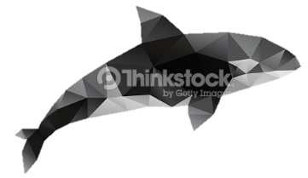
폴리곤 범고래 가족 - 사이즈
7월 여름 펫으로 바다 느낌의 범고래를 선정
기존 벨루가나 향유고래처럼 유저 캐릭터의 허리 아래쪽에서 공중을 부유하는 형태.
범고래의 경우 기존 벨루가 길이보다 조금 짧고, 굵기는 보다 더 크다.

Slide 3
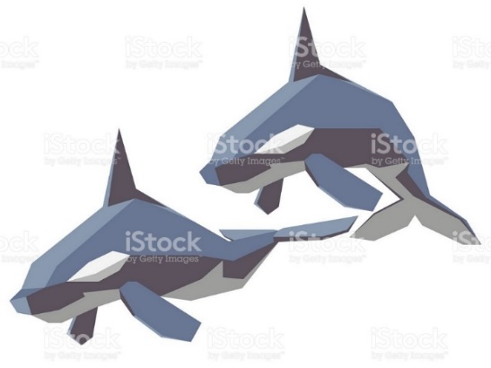
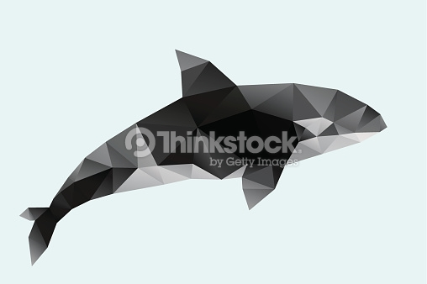
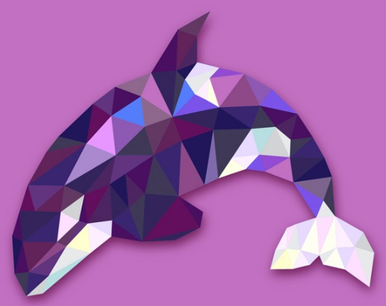
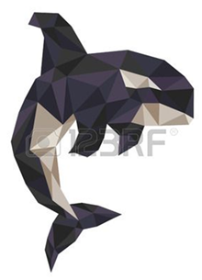
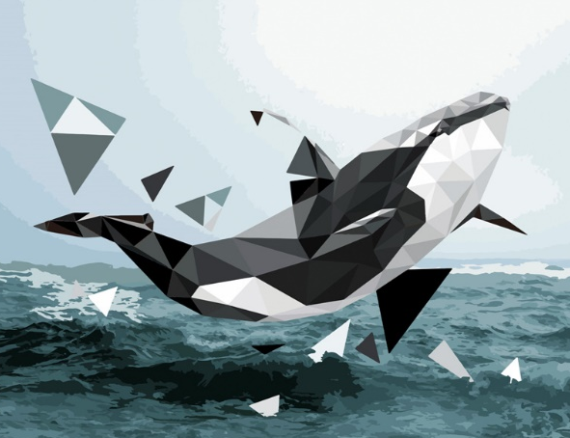
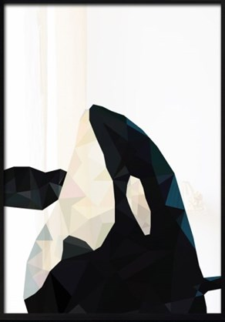
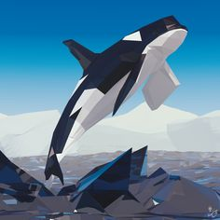


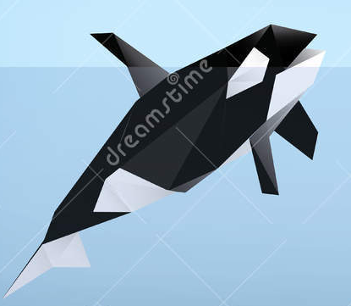

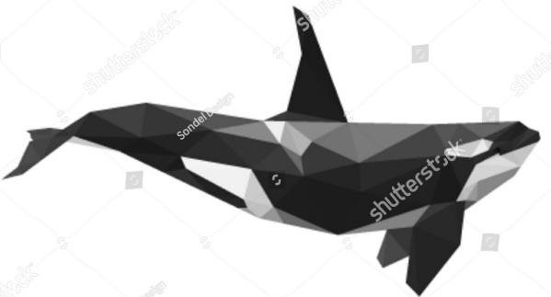
폴리곤 범고래 –예시
하늘을 날아다니는 범고래
아래와 같이 폴리곤이 그대로 보이며 각 폴리곤마다 빛을 반사하는 양이 달라 신비롭게 보이도록 한다.
범고래의 등은 검은 색이고 배와 눈 두덩이는 흰색이다.

Slide 4

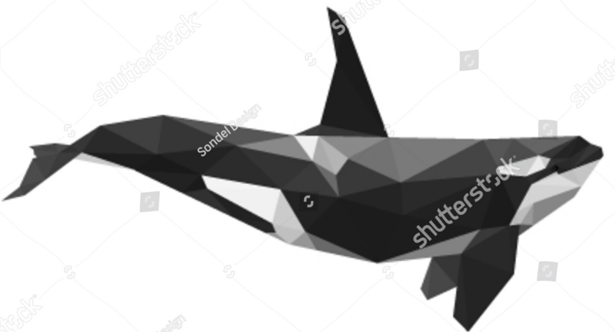
폴리곤 범고래 가족– 5성
아래와 같이 단순하게 폴리곤 형식의 범고래만 존재.
검정색 등에 하얀색 배와 눈 두덩이를 가지고 있다.

Slide 5

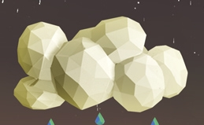
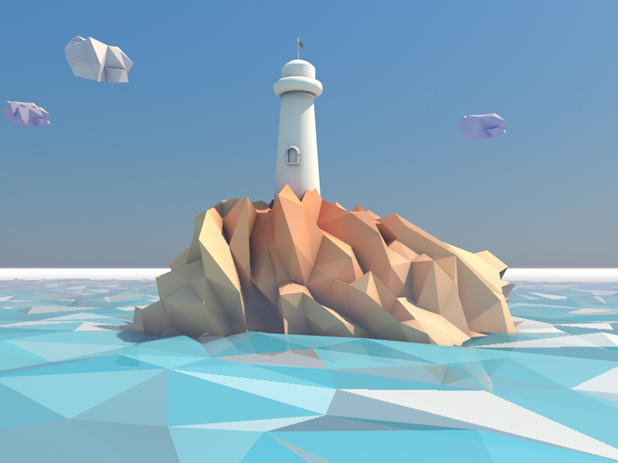
폴리곤 범고래 – 6성
엄마와 아기 범고래 주위에 아래와 같이 폴리곤 형식의 물방울 등의 부유물이 둥둥 떠있다.
범고래 가족 주위에 폴리곤 부유물이 같이 둥둥 떠있다.

Slide 6
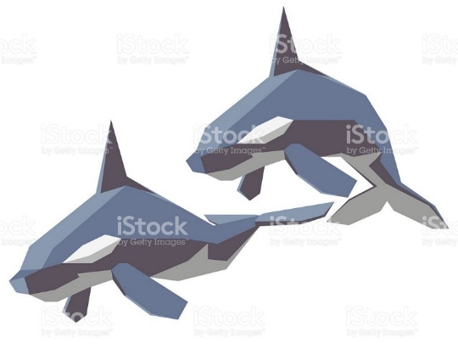
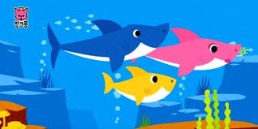
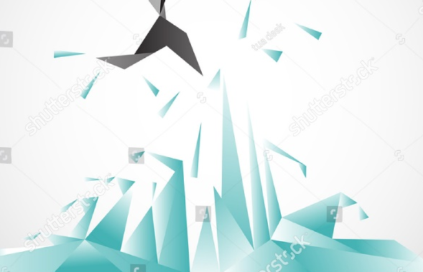
폴리곤 범고래– 7성
아래와 같이 폴리곤 형식의 범고래가 2기(엄마, 아기)로 늘어난다.
범고래는 검정색 등에 하얀색 배와 눈 두덩이를 가지고 있다.
새로 생성되는 아기 범고래는 엄마 범고래에 1/3 수준으로 크기가 작다. (단, 외형은 동일하다.)
아기 범고래는 분홍 등에 하얀색 배와 눈 두덩이를 가지고 있다.
아빠, 엄마 범고래 위쪽 중간에 아기 범고래가 위치한다.
범고래 가족 주위에 아래와 같이 폴리곤 형식의 물방울이 있고 범고래 가족이 이동을 할 때마다 범고래 가족 아래 폴리곤 형식이 물결이 친다.
엄마
엄마
아기
아기
범고래가 이동을 할 때마다 범고래 아래 바닥에 위와 같이 폴리곤 형식의 물결이 친다.

Slide 7


폴리곤 범고래 가족 – 애니메이션
걷기&뛰기 : 향유고래 또는 벨루가와 동일하게 헤엄치는 모션으로 이동한다. 단, 7성의 경우 걷기와 뛰기를 할 때 아래와 같이 바닥에 폴리곤 형식의 물결이 친다.
대기 : 범고래가 배를 뒤집다가 다시 원상태로 돌아온다.
이동시 범고래를 중심으로 물이 양 옆으로 갈라지는 표현이 나온다.
상호액션 : 유저 캐릭터가 손을 올리면 범고래가 유저 캐릭터 주위를 나선형으로 회전하면서 올라가다가 오른쪽 아래와 같이 유저 캐릭터 손 위를 넘어간다.

